Slide 1
Bandapparat des Knies

Slide 2
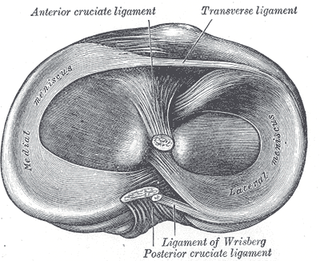
Menisci
Die Menisci können in drei Abschnitte eingeteilt werden: Cornu anterius, Cornu posterius und Pars intermedia.
Die Vorder- und Hinterhörner (Cornu) sind an der Area intercondylaris befestigt.
Die Vorderhörner sind über das Ligamentum transversum verbunden.
Bilden letztendlich eine passende Gelenkpfanne auf den Tibiakondylen (Abrollbewegung > Verschiebung der Menisci nach hinten).

Slide 3
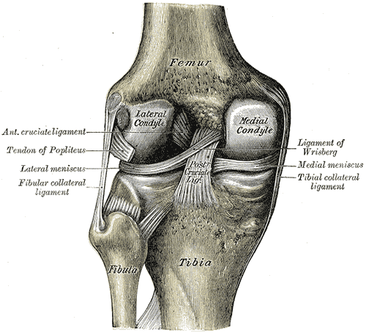
Ligamenta cruciata
Das Lig. cruciatum anterius zieht von der lateralen Innenseite des Condylus femoris zur Area intercondylaris anterior
Das Lig. cruciatum posterius zieht von der medialen Innenseite des Femurcondylus zur Area intercondylaris posterior.
Verhindern ventrale und dorsale Verschiebung, Sicherung besonders im gebeugten Knie, Innenrotation gebremst.

Slide 4
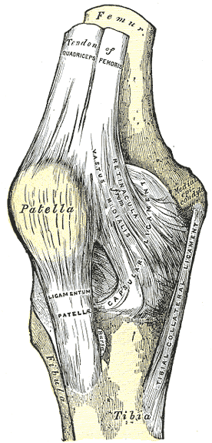
Ligamentum patellae
Schließt an die Sehne des M. quadriceps femoris an.
Verläuft von der Facies anterior patellae zum Tuberositas tibiae.
Verstärkt dadurch den halt der Patella und somit auch das Kniegelenk insgesamt.

Slide 5
Retinaculum patellae
Laterale und mediale Stabilisierung der Patella.
Ansatz an den Condyli tibiales.

Slide 6
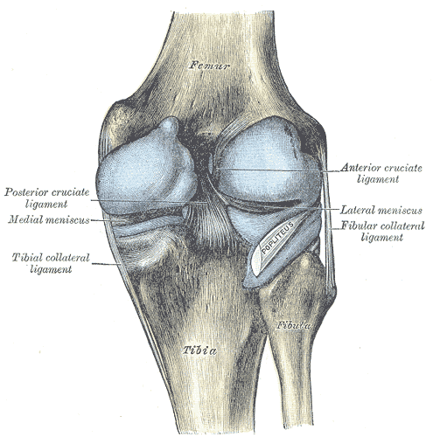
Ligamenta collateralia
Das Ligamentum collaterale tibiale/mediale besteht aus zwei Schenkeln.
  Beide Schenkel haben ihren Ursprung beim medialen Epicondylus femoris.
  Der vordere Schenkel setzt unterhalb der Tuberositas tibiae an. Der hintere Schenkel setzt dorsal am medialen Condylus tibiae an.
  Verhindert die Abduktion, Begrenzung der Rotation.
Das Ligamentum collaterale fibulare/laterale befindet sich außerhalb der Gelenkkapsel.
  Zieht vom lateralen Epicondylus femoris zum Caput fibulae.
  Verhindert die Adduktion, Begrenzung der Rotation.

Slide 7
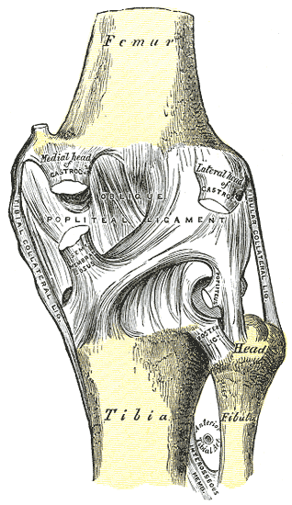
Ligamenta poplitea
Die Bänder befinden sich in der Fossa poplitea (Kniekehle) und verhindern eine Überstreckung (Lig. Popliteum obliquum zusätzlich die Außenrotation).
Das Ligamentum popliteum obliquum hat seinen Ursprung im Condylus tibiae medialis und endet im Epicondylus femoris lateralis.
Das Ligamentum popliteum arcuatum beginnt am Caput fibulae und setzt sowohl kranial als auch medial an der Gelenkkapsel an.

Slide 8

Abbildungen wurden unter anderem aus „Anatomy of the Human Body”, 1918, Public Domain entnommen und gegebenenfalls modifiziert.
Alle Rechte vorbehalten. Unter anderem stehen die zum Teil modifizierten Abbildungen, Texte und Layouts unter dem Urheberrechtsschutz.

